Slide 1






Chào mừng các em đến với
Môn Toán
Notes:
Bài giảng thiết kế bởi: Hương Thảo - tranthao121004@gmail.com

Slide 2
Khởi động

Slide 3



Chim cánh cụt học bài

Slide 4





BÀI MỚI

Slide 5

234 kg + 645 kg = …..?
879 kg

Slide 6

815 + 60 = …..?
875

Slide 7
130 l + 850 l = ……l
980

Slide 8
8 m = …. dm
80

Slide 9
CHỦ ĐỀ 12
PHÉP CỘNG, PHÉP TRỪ TRONG PHẠM VI 1000
BÀI 60:
PHÉP CỘNG (CÓ NHỚ) TRONG PHẠM VI 1000

Slide 10



Tiết 1

Slide 11

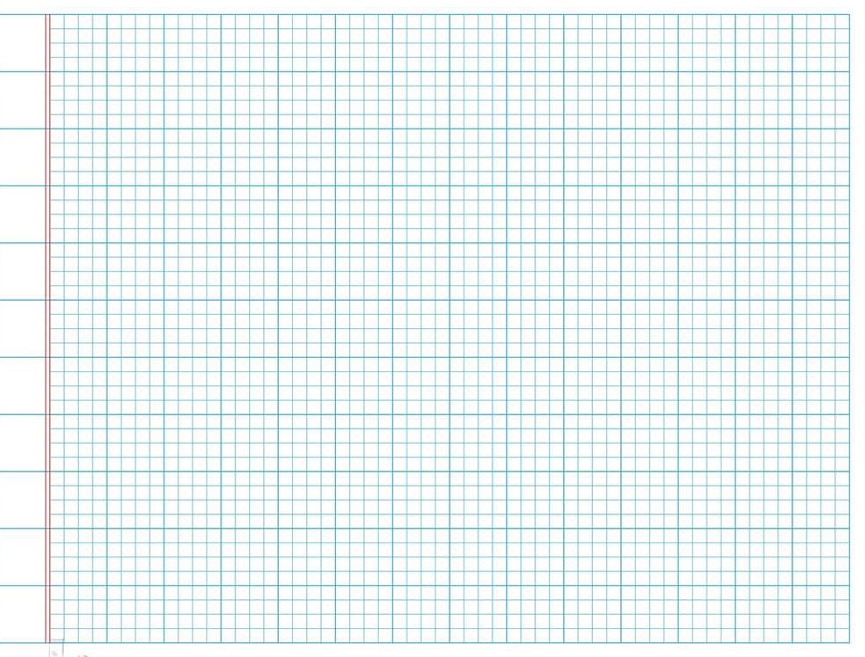
Thứ hai ngày 4 tháng 4 năm 2022
Toán
Vở Toán
Sách Toán: tr 83
Phép cộng (có nhớ) trong phạm vi 1000

Slide 12

KHÁM PHÁ

Slide 13
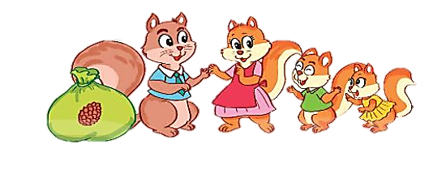
Còn mẹ nhặt được 229 hạt thông
Bố mẹ nhặt được tất cả bao nhiêu hạt thông ạ?
Bố nhặt được 346 hạt thông
Nhà mình đã
có đủ thức ăn cho mùa đông chưa nhỉ?
346 + 229 = ?

Slide 14
Trăm | Chục | Đơn vị
3
4
6
+
2
2
9
346
229
6 cộng 9 bằng 15, viết 5 nhớ 1
4 thêm 1 bằng 5, 5 cộng 2 bằng 7, viết 7
3 cộng 2 bằng 5, viết 5
+
5
7
5
346 + 229 = 575

Slide 15

HOẠT ĐỘNG

Slide 16
1
Tính.
247
343
639
142
524
18
845
106
+
+
+
+
590
781
542
951

Slide 17
2
Đặt tính rồi tính.
427 + 246 607 + 143 729 + 32 246 + 44
427
246
607
143
729
32
246
44
+
+
+
+
673
750
761
290

Slide 18
Thứ hai ngày 4 tháng 4 năm 2022
Toán
Vở Toán
Sách Toán: tr 84
Phép cộng (có nhớ) trong phạm vi 1000
Bài 2 ( tr 84)
427
607
729
246
+
+
+
+
246
143
32
44
673
đ
750
đ
đ
290
đ
761

Slide 19

3
Rô-bốt vẽ một bản đồ bằng 709 chấm xanh và 289 chấm đỏ. Hỏi Rô-bốt vẽ tất cả bao nhiêu chấm màu?
Tóm tắt
Chấm xanh: 709 chấm
Chấm đỏ : 289 chấm
Tất cả : … chấm?
Bài giải
Rô-bốt vẽ tất cả số chấm màu là:
709 + 289 = 998 (chấm)
Đáp số: 998 chấm màu

Slide 20
Bài 3 ( tr 84)
Tóm tắt
Vở Toán
Sách Toán: tr 84
Chấm xanh: 709 chấm
Chấm đỏ : 289 chấm
Tất cả : … chấm?
Bài giải
Rô – bốt vẽ tất cả số chấm màu là:
709 + 289 = 998 ( chấm màu)
Đáp số: 998 chấm màu.
đ

